Slide 1
БИЗНЕС МОДЕЛИ
СЪЩНОСТ И ХАРАКТЕРИСТИКИ

Slide 2
Бизнес модели
1. Симулационно моделиране
2. Подходи към моделирането и видове модели
2.1. Видове модели според характера
2.2. Видове модели според типа
2.3. Видове модели според фактора „време“
2.4. Видове модели според процесите
3. Изисквания към моделите

Slide 3
1. Симулационно моделиране
Моделирането е мощен инструмент, използван в различни научни области. С него могат да се анализират, конструират и да се управляват комплексни системи.
Моделът се използва, за да се оценят процесите в реалния свят. Чрез модели се тестват хипотези за разпределение на разходи, като се имат предвид реалните действия на системата и като се имитират различни вероятни поведения на средата.
Като един ефективен комуникационен инструмент, моделирането показва как работят нещата и в същото време стимулира творческото мислене за това как можем да ги подобрим.
Модели в индустрията, правителството, и образователните институции съкращават цикъла на конструиране, намаляват разходите и подпомагат придобиване на нови знания.

Slide 4
1. Симулационно моделиране
За да се подобри работата по създаването на бизнес модели са създадени стандарти IDEF в мениджмънта – в областта на организационното структуриране или за описание на бизнес процесите, чрез схеми и приложение на системен подход.
Популярните йерархически диаграми и длъжностните характеристики не са достатъчни поради слабото структуриране и липсата на обвързаност между отделните документи. Големите фирми, които са тромави и им липсва гъвкавост в сравнение с малките, изпитват големи затруднения в условията на свободни пазарни отношения.
За да се осигури по-висока конкурентоспособност на бизнеса може да се използва метода на моделирането при анализа състоянието на фирмата и отстраняване на слабостите в нейната структура и организация.
С моделирането могат да се намерят “слабите” места в управлението и да се оптимизира общата схема на бизнеса.
IDEF (Integration DEFinition)

Slide 5
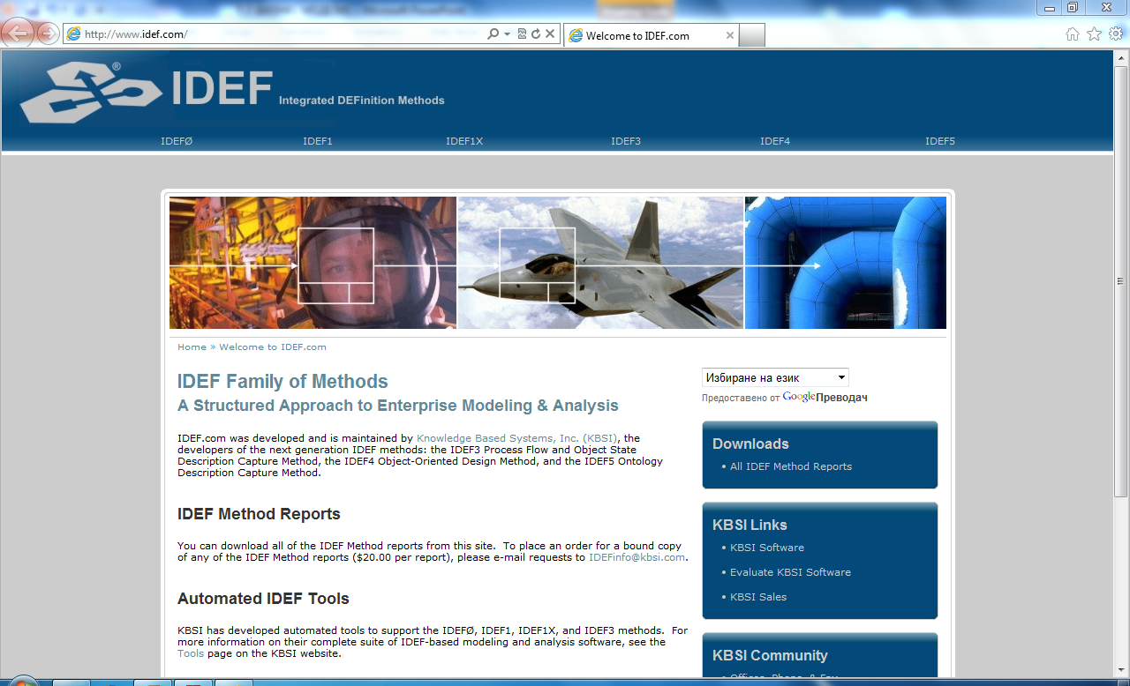
http://www.idef.com/

Slide 6
1. Симулационно моделиране Класификацията на методите за моделиране
Първо поколение
Функционално моделиране IDEF0
Информационно моделиране IDEF1
Второ поколение
Моделиране на данни IDEF1x
Трето поколение
Документиране на процеси IDEF3
Моделиране на обектно-ориентирани системи IDEF4
Симулационно моделиране на динамични динамични системи IDEF2
Нужда от нови методи
Частично доразвити методи
Рационално моделиране IDEF6
Одит на информационни системи IDEF7
Моделиране на информационни артефакти IDEF10
C++ обектно-орирнтирани системи IDEF4/C++
Онтологическо описание на сложните системи IDEF5
Моделиране на взаимодействието човек-система IDEF8
Откриване на ограниченията на бизнеса IDEF9
Мрежово моделиране IDEF14
Организационно моделиране IDEF12
…

Slide 7
1. Симулационно моделиране
IDEF0 - методология за функционално моделиране. С помощта на нагледен графичен език IDEF0, изучаваната система се представя от разработчиците и аналитиците във вид на набор от взаимосвързани функции. Като правило, моделирането със средствата на IDEF0 се явява първият етап на изучаване на всяка система;
IDEF1 – методология за моделиране на информационни потоци вътре в системата, позволяваща да се изобрази и анализира нейната структура и взаимовръзки;
DEF1X (IDEF1 Extended) – методология за изграждане на релационни структури. Отнася се до типа методология “Същност-взаимовръзка” (ER – Entity-Relationship) и, като правило се използва за моделиране на релационни бази данни, имащи отношения към разглежданата система;

Slide 8
1. Симулационно моделиране
IDEF2 – методология за динамично моделиране на развитието на системите. Поради сложността надинамичните системи този стандарт не е придобил практическо приложение;
IDEF3 – методология за документиране на процесите, протичащи в системата, която се използва, например при изследване на технологическите процеси на предприятието. С помощта на IDEF3 се описват сценарии и последователности от операции за всеки процес. IDEF3 има пряка връзка с методологията на IDEF0 – всяка функция (функционален блок) може да бъде представена във вид на отделен процес чрез средствата на IDEF3;
IDEF4 – методология за построяване на обектно-ориентирани системи. Средствата на IDEF4 позволява нагледно да се изобрази структурата на обектите и заложените принципи на тяхното взаимодействие, също така и позволяват да се анализират и оптимизират сложни обектно-ориентирани системи;

Slide 9
1. Симулационно моделиране
IDEF5 – методология за онтологическо изследване на сложни системи. С IDEF5 онтологията на системите може да бъде описана чрез определен речник от термини и правила, на основата на които могат да бъдат формирани достоверни твърдения за състоянието на разглежданата система в определен момент от време. На основата на тези твърдения се формират изводи за по-нататъшното развитие на системата и се прави оптимизация.
IDEF9 - методология за установяване на технология на работа със съществуващите информация и знания. В частност IDEF9 метода (Разкриване на бизнес ограничения) е създаден, за да се изчисляват и анализират условията и ограниченията в бизнес системите.
Моделирането на бизнес процесите се появява заедно с развитието на компютърните системи и автоматизация на процесите.

Slide 10
2. Подходи към моделирането и видове модели
Модел е логическото описание на поведението на една система, процес или елемент
Вместо работа с реална система, може да се построи модел, който съответства на системата и обкръжаващата я среда и се “държи” по същия начин, както и реалната система
Много често за създаване на симулационни модели се използват електронни таблици, но също така и специално създадени програми или “езици за симулация”. Изборът зависи от поведението на системата и сложността на връзките между нейните елементи.
Така изучавайки поведението на модела при различни ситуации, ние изучаваме реалните системи и поведението на проблемни ситуации с които се срещаме
Приложение на бизнес моделирането – анализ на бизнес процесите, създаване на приложения, създаване на фирмена база данни или промени в нейната структура

Slide 11
2.1. Видове модели според характера
Формални модели
Ментални модели
Комбиниране на менталните модели с динамиката на системите с обратна връзка

Slide 12
2.1. Видове според характера
Формални модели
Моделирането е нещо което всички хора правят.
Децата създават модели в своята игра, използват играчки, които са модели, легото е конструктор на модели, използват кубчета, карти, пясък и др.
Инженерите строят глинени модели на автомобили, метални модели на самолети, дървени модели на мостове, пластмасови модели на градове, компютърни модели на изделията които конструират.
Учените строят физически модели на молекулите, на човешкото тяло, на слънчевата система и математически или описателни модели на еволюцията на вселената.
Социолозите създават компютърни и описателни модели на мозъка, математически и компютърни модели на икономиката, физически модели на древните цивилизации.
Мениджърите използват финансови модели с електронни таблици и програми с бази данни за процесите протичащи в компанията.
Сценаристите създават модели, описващи аспектите на човешкото поведение.

Slide 13
2.1. Видове модели според характера
Формални модели
Причини за създаване на модели.
Моделите са опростена реалност (най-често), които помагат на хората да си изяснят принципните неща, описващи света.
Използват се за експериментиране. Компютърния модел може да компресира времето и пространството и позволява да се тестват много промени на системата за част от времето, което би изминало в реалния свят.
Тестването на модела е по-добре от тестването на реалната система, заради малкото разходи и избягването на евентуални загуби.
Експериментирането на един модел може да избегне разрушаването на реалната система, дори и тогава, когато промените се укажат успешни.

Slide 14
2.1. Видове модели според характера
Ментални модели
Ментално представяне на реална система.
Хората нямат действителни семейства, клубове, църкви, университети, градове, държави, национална икономика и други подобни в главите си, а ментални представи за тези системи.
Най-великите достижения на хората като философията, политиката, литературата са всъщност ментални модели (Джон Стерман).
Менталните модели имат много предимства и недостатъци
Менталните модели са гъвкави, детайлни и са конструирани от най-изобилния и стойностен източник на информация в света – данните от практическия опит на човешкия мозък.
Често са грешни, непълни, неточни и пълни с условности и ограничения

Slide 15
2.1. Видове модели според характера
Комбиниране на менталните модели с динамиката на системите с обратна връзка
Решението на “проблема на менталния модел” според специалистите по динамични системи е да се осигури на вземащите решения възможност за въвеждане на модела в компютър, където той да се тества с прецизността и обективността на компютъра и принципите на системната динамика.
След това чрез взаимодействие с компютъра, вземащите решения могат да подобрят менталния модел за да научат повече за същността на системата и как могат да я контролират.
В действителност моделирането в системната динамика е по ценно и от използването на самия модел. Използването на симулатор и компютърен модел за вземащите решение е също толкова полезно, колкото и използването на тренажора при обучението на пилотите.

Slide 16
2.2. Видове модели според типа
Описателни модели;
Аналитични модели

Slide 17
2.2. Видове модели според типа
Описателни модели
Описателните модели подпомагат разбирането на бизнес процесите, дефинирайки елементите им (отделните дейности и използваните ресурси) и връзките между тях.
Описателните модели могат да включват и количествени показатели (човекочасове, разходи, други използвани ресурси и резултати), което може да се използва като база за, макар и не задълбочен, анализ.
За изграждане на описателен модел на бизнес процес може да послужи програмният продукт VISIO – графичен редактор, предназначен както за подпомагане процеса на планиране в различни направления, структуриране на обекти и др., така и за обобщено представяне на бизнес процеси. Инструментите за това, вградени във VISIO са: блок диаграми, причинно-следствени диаграми, EPC диаграми (Event-driven Process Chain - вериги на събитията в процеса), TQM диаграми (за моделиране на процеси, касаещи управлението на качеството), диаграми на работния поток, схеми на пресичане на функции, организационни схеми и др.

Slide 18
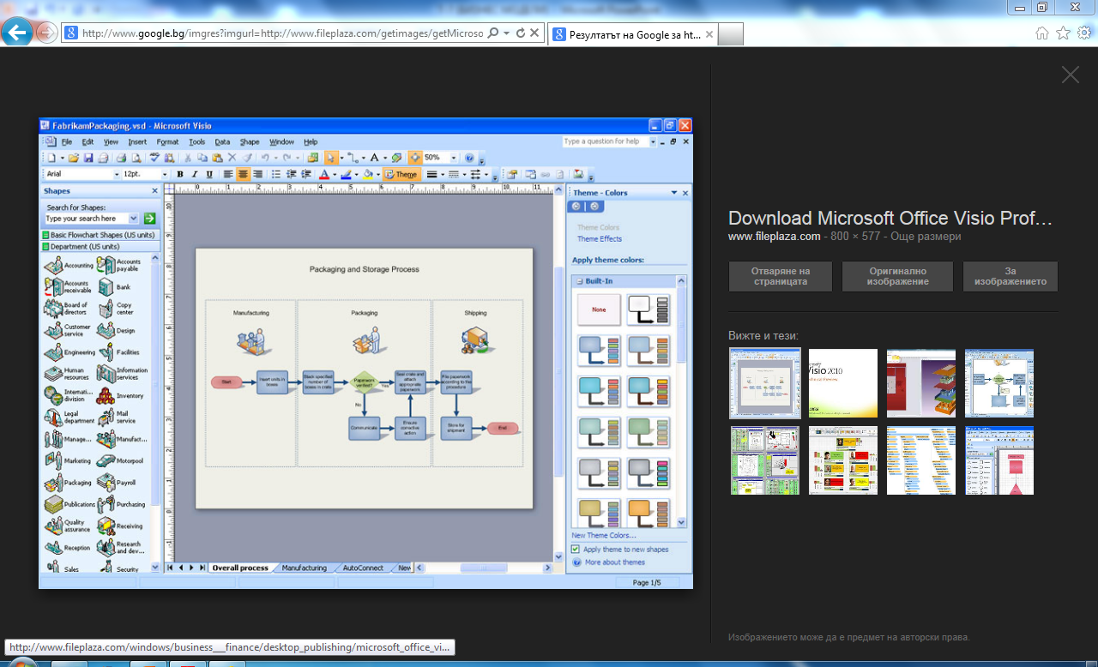

Slide 19
2.2. Видове модели според типа
Аналитични модели
Представят бизнес процеса или проекта по-задълбочено и прецизно с количествени показатели или чрез използването на математически средства.
Предимства:
Ясно се формулират и скритите елементи на модела;
Много методи за аналитично моделиране дават възможност за изследване на алтернативни сценарии – “какво-ако”, симулирайки развитието на процес/проект/система, без да “залагат” реални системи, дейности, данни;
В резултат от моделирането могат да бъдат забелязани скрити детайли в поведението на хора, системи, които иначе биха били пропуснати;
Когато моделирането е извършвано екипно от мениджъра и заинтересовани лица, създава общо разбиране по изследвания проблем и оттук носи по-добри решения в хода на проекта и реализацията му;

Slide 20
2.2. Видове модели според типа
Аналитични модели
Недостатъци:
Повишава разходите за анализ на бизнес процесите в няколко аспекта:
Аналитичните модели, за разлика от по-простите описателни, изискват по-подробна информация;
Построяването на модели изисква много време и знания (консултанти или инвестиции в скъпо обучение на служителите). Затова важно е да се направи преценка за това дали сложността на проекта оправдава инвестицията в аналитичното им моделиране.

Slide 21
2.2. Видове модели според типа
Подходи към аналитичното моделиране
Моделиране, базирано на агенти;
Изграждане на статистически модели;
Моделиране на динамиката на системите;
Единен език за моделиране (UML);
Моделиране на работни процеси
Какъв метод ще бъде използван за моделиране на процесите в организацията зависи от редица фактори:
целта, с която това се прави, мащабите на дейността,
ресурсите – финансови и човешки, с които организацията разполага;
характера на процесите в нея.

Slide 22
2.3. Видове модели според фактора „време“
В зависимост от фактора „време“ моделите са:
статични или
динамични.
С повишаването на изчислителната мощ и скорост на съвременните компютърни системи заедно с необходимостта от по-точни отговори се извеждат напред динамичните модели, като по прецизни и отчитащи изменението на процесите във времето.

Slide 23
2.3. Видове модели според фактора „време“
Статичните модели описват системата математически чрез условия на равенства, където потенциалният ефект от всяка алтернатива се установява чрез еднократно изчисляване на равенството/равенствата.
Променливите, използвани в изчисленията са средни стойности.
Изпълнението на системата се определя чрез симулиране на индивидуалните ефекти.
Такива модели лесно се изграждат чрез електронни таблици.
Недостатъци:
Статичните модели не отчитат изменението на променливите във времето. Например те не могат да се използват за определянето на неща, който се случват под влиянието на зависими от времето променливи.
Статичните модели също не вземат под внимание синергията на компонентите на една система, когато действието на елементите могат да имат различен ефект върху общата система, отколкото сумата от техните индивидуални ефекти биха показали.

Slide 24
2.3. Видове модели според фактора „време“
Динамичното моделиране (известно още като симулация) е софтуерно представяне на динамиката или базирано на времето поведение на една система. Докато статичния модел включва еднократно изчисляване на едно уравнение, динамичното моделиране включва много итерации. Динамичния модел постоянно преизчислява уравненията във времето.
Динамичното моделиране може да прогнозира изходът от възможните действия и може да изчисли ефектите от факторите като в същото време отчита техния случаен характер. Не може да се контролира резултатът от случайни събития, но може да се използва динамичен модел с който да се предвиди вероятната последователност от тяхното появяване.

Slide 25
2.4. Видове модели според процесите
Модели на непрекъснати процеси
Модели на дискретни събития

Slide 26
2.4. Видове модели според процесите
Модели на непрекъснати процеси
Непрекъснатите модели са аналог на константните потоци флуиди, минаващи през една тръба. Обемът може да нараства или намалява, но потокът е непрекъснат. В непрекъснатите модели стойностите се променят на базата на директни промени във времето. Тези стойности рефлектират на състоянието на моделираната система по всяко време и симулират влиянието на времето на всяка времева стъпка.
Например, един самолет летящ на автопилот представлява непрекъсната система, докато промени неговото състояние (като положението или скоростта) наруши непрекъснатостта в съответното време.
Линията на времето за непрекъснатия модел е гладка и равномерна.

Slide 27
2.4. Видове модели според процесите
Модели на дискретни събития
За разлика от непрекъснатия поток, водата излиза от тръбата на случайни интервали. Изходът зависи от входа и съдържанието на тръбата. В моделите на дискретни събития, те се променят според състоянието на системата.
Примери за дискретни събития са: редът на пристигане на частите, елементите при асемблиране, повикването на клиенти. Състоянието се променя само, когато тези събития се случват, независимо то изтеклото време. Протичането на времето няма влияние върху изменението на модела. Индивидуалните величини (части) се асемблират базирайки се на събития (приемане или отказ на поръчки). Времето е случайна величина и е неравномерно.
Моделирането на дискретни системи съгласува неговите елементи. Чрез него могат да се определят атрибутите на групите и по този начин да се определи експериментално нивото на различните групи елементи, резервни части по типове, движение на поръчките по отдели в зависимост от това дали потребителя иска специален или стандартен продукт.

Slide 28
2.4. Видове модели според процесите - сравняване на непрекъснати и дискретни модели
Фактор | Непрекъснати модели | Дискретни модели
Какво се моделира? | Потоци | Единични събития
Характеристики | Характеристиките на потока се “симулират” от случайни стойности , които трябва да се повтарят за случай или събитие | Характеристиките се описват като единици чрез атрибути и приоритети, които могат да бъдат проследени чрез модела
Стъпки във времето | Интервалът между стъпките във времето обикновено е константа. Преизчисляването на модела е последователно и във времето | Интервалът зависи от това как се случват събитията. Моделът се преизчислява само когато настъпи ново събитие
Поредност | Потоците са в ред FIFO | Събитията могат да протичат в ред FIFO, LIFO приоритетно или потребителски ред
Машрутизиране (рутиране) | Процесите трябва да бъдат изрично маршрутизирани чрез изключване на един клон и включване на друг (потоците могат да достигнат до много места в едно и също време). | Събитията автоматично се маршрутизират до първия достъпен клон (събитието може да се случи само на едно място по едно и също време)
Статистика | Използва се само обща статистика: средна стойност, ефективност, време | В допълнение към общата статистика всяко събитие може да бъде индивидуално изследвано: брой натоварване, време на цикъла
Предназначение | Науката (биология, химия, физика) инженерство (електроника, контрол на системи) големи процеси; системно мислене; икономика; Динамика на Системата | Производство, услуги, бизнес процеси на реинженеринг, стратегическо мислене, мрежи (компютърни, телефонни), системен инженеринг

Slide 29
3. Изисквания към моделите
Добрите модели обаче трябва да имат няколко основни характеристики:
Прости – лесни за разбиране и да могат лесно да се съобразяват с езика на вземането на решение
Пълни - да отразяват реалността и да включват важните елементи на проблема, който моделираме.
Устойчиви – да е трудно да се получи грешен отговор от моделите.
Консистентни – резултатите трябва да следват логически основните положения на моделираната система (процес)
Гъвкави – да позволяват поддържане и обновяване на модела при получаване на нова информация

